Slide 1

巿場長期只有上漲
Clubhouse 輕鬆 聊 投資
CLEC 投資理財頻道
2026年5月23日
Youtube 影片編號00566

Slide 2
在中國的朋友，如果你們需要檔案用email與我聯絡，（每週六的講義不要找我要，螢幕都有講義哪容）其他像「新人葵花寶典」或者是「ＣＬＥＣ理財聖經」或者是我們「價值10億元的投資講座」文字檔和其他資料，我可以將iCloud 檔案連結給你們在中國就可以下載。我們頻道所有的資料都是公開免費你來找我要我就給你，絕不收費我們不收費的。你也可以來找我要下載連結分享給其他朋友免費下載。
寫email給我，現在僅用這個clec.hq.director@gmail.com ，不要用另外一個信箱）

Slide 3
分為兩個資料夾「簡報講義」與「教學資料」，目前權限開放「檢視」、「下載」給知道連結的學員：
https://u.pcloud.link/publink/show?code=kZMnsU5Z40xmWvQkcy5XmJsTEzSqs4VUmuPX
這是短網址，連結相同位置
http://u.pc.cd/Mx3italK
無需註冊，在大陸的家人朋友試試可否正常下載。

Slide 4
有錢立即市價買進，
打死不賣！買完就睡覺。
哪一個字看不懂
不要再問這樣買可以嗎要分批嗎？
更不要說要等是下跌買進，你不是神！
等待是最笨策略！

Slide 5
終身壽險直接解約贖回，自己投資，資產一輩子會增長四個零，你拿回十萬，一輩子會變十億！你自己可以成長成十億百億，何必放在保險公司爛呢？
不樣再問保險借款的事！不要用保單借款，做這樣做會窮上加窮！
不要保險，不要保險，不要保險！遠離保險遠離做保險經濟的朋友。
有保險的立即馬上找附近臨櫃解約，無需跟你的保險經紀糾纏！

Slide 6
投資不需要知道很多，以下的不要問：
  不要問個股。也不要問我沒提的其他標地。
  不要問何時買？不要問何時賣？
  不要問什麼時候會下跌？不要問何時會上漲？
  不要問還會跌嗎？不要問會跌到哪？
  不要問還會漲嗎？不要問會漲到哪？
投資不是懂越多越好，有錢就買，打死不賣，才是關鍵重點。

Slide 7

`
市場震盪於我無關！
國際局勢與我無關！
市場分析與我無關！
財務報表與我無關！
經濟局勢與我無關！
所有一切與我無關！
無視市場聲色起浮！
安
心

Slide 8
免責宣告
自2023年7月起，我們已開始註銷「CLEC 教育學院」公司登記與非營利組織程序，並將所有名稱更改為「CLEC 投資理財頻道」，原為「CLEC 投資理財教育學院」。還是會用CLEC ，提醒大家，除非為James Chen本人，否則與我們無關，請勿受騙。
我們影片及相關內容僅供教育目的，無營利行為。我們沒有任何討論群組或社团，如果有人邀请您加入，請小心詐騙。
我們近二十多年來一直致力於義務教學，從未從中獲利。請勿相信任何收費的投資建議。雖然YouTube影片可能出現廣告，但這不是我們所能控制，也不會從中獲利。
我們提供的所有資訊僅為個人經驗分享，並非專業投資顧問（Certified Financial Advisor/Planner）建議。投資決策應基於個人研究，不應僅依賴影片內容。
投資風險高，可能導致重大損失。如果您無法承受短期內超過10%的虧損或幾年內超過20%的下跌， 則建議不要投資。請注意自己的現金流安全，並充分理解我們的投資哲學後再行動。投資需謹慎， 所有決策均需自行負責。

Slide 9
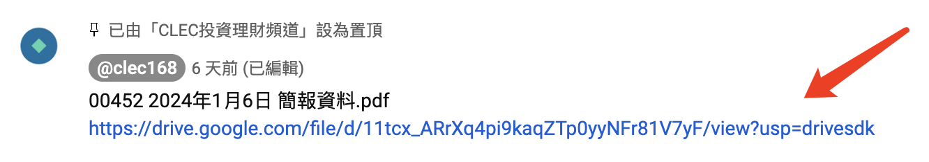
YouTube留言區有我的置頂留言，提供講義下載和相關連結資訊。

Slide 10
投資者永遠極度樂觀！
投資者永遠迎向陽光！
市場終將上漲！
投資需要忍耐！
財富值得等待！

Slide 11
訂閱、留言、按👍、轉發分享
Apple Podcast 記得給五顆 ⭐️
訂閱才能收到市場即時訊息

Slide 12
市場
永遠持續上漲
只漲不跌

Slide 13
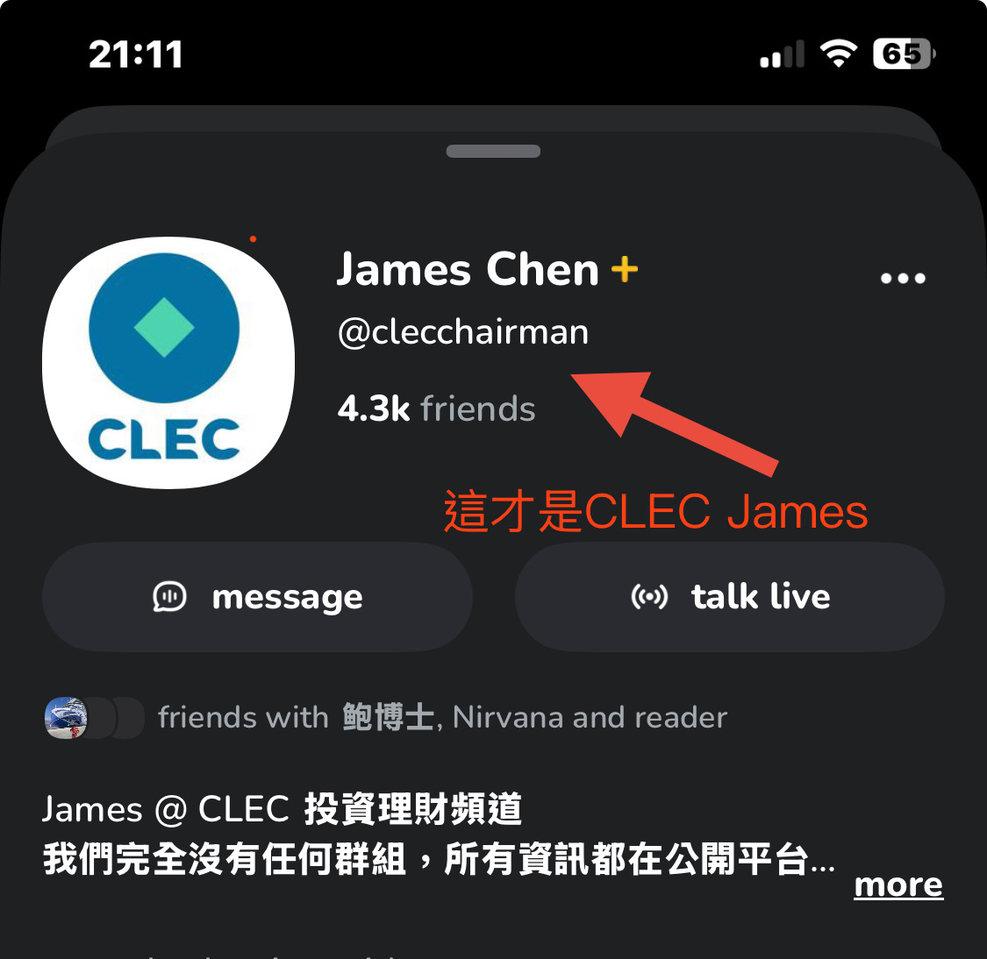
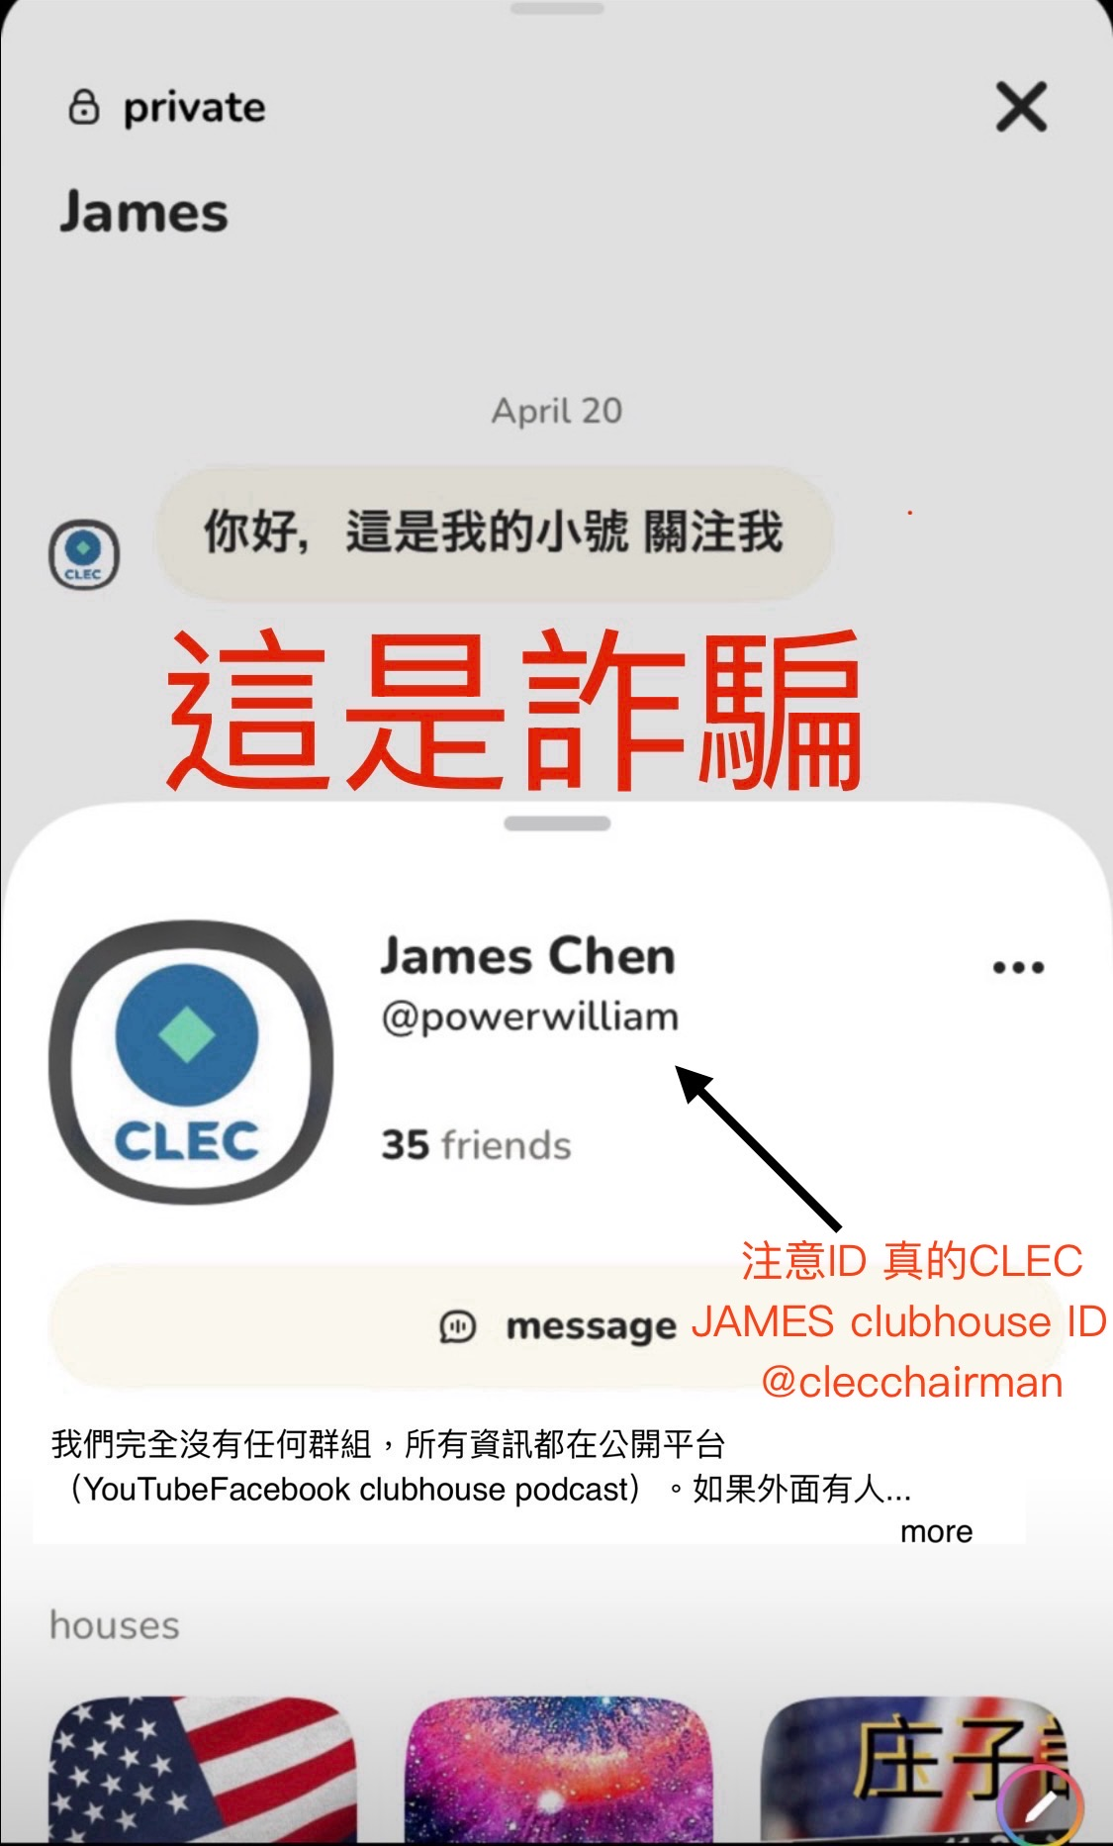
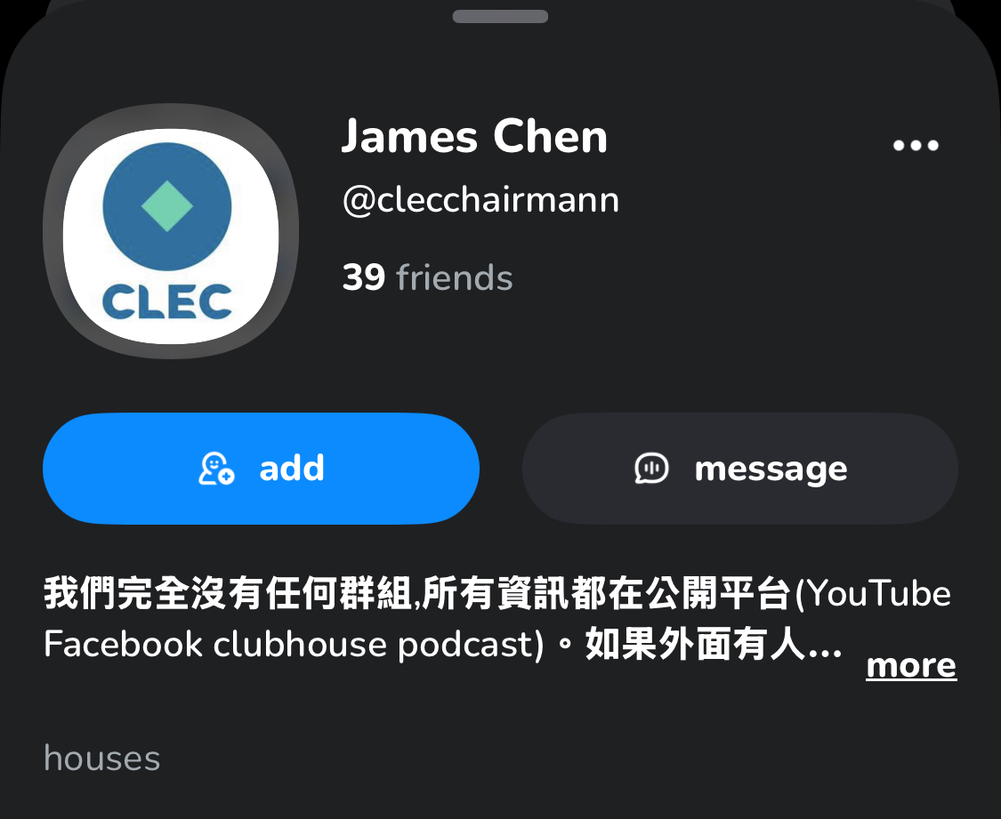
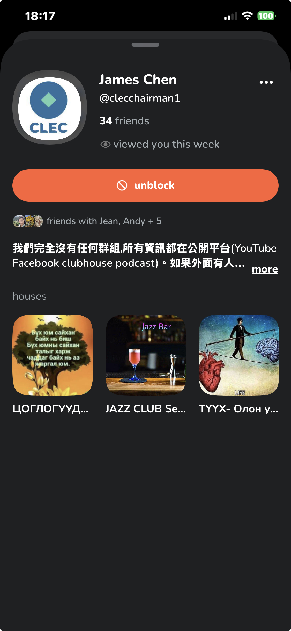
注意clubhouse這位詐騙
這ID是詐騙，他常常改變ID

Slide 14
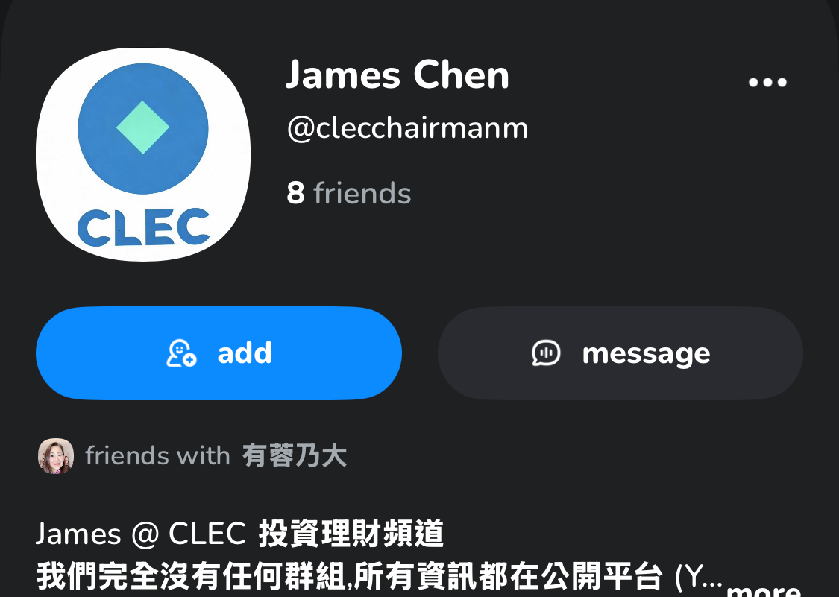
注意clubhouse這位詐騙
這是詐騙新帳戶ID是詐騙，他常常改變ID

Slide 15
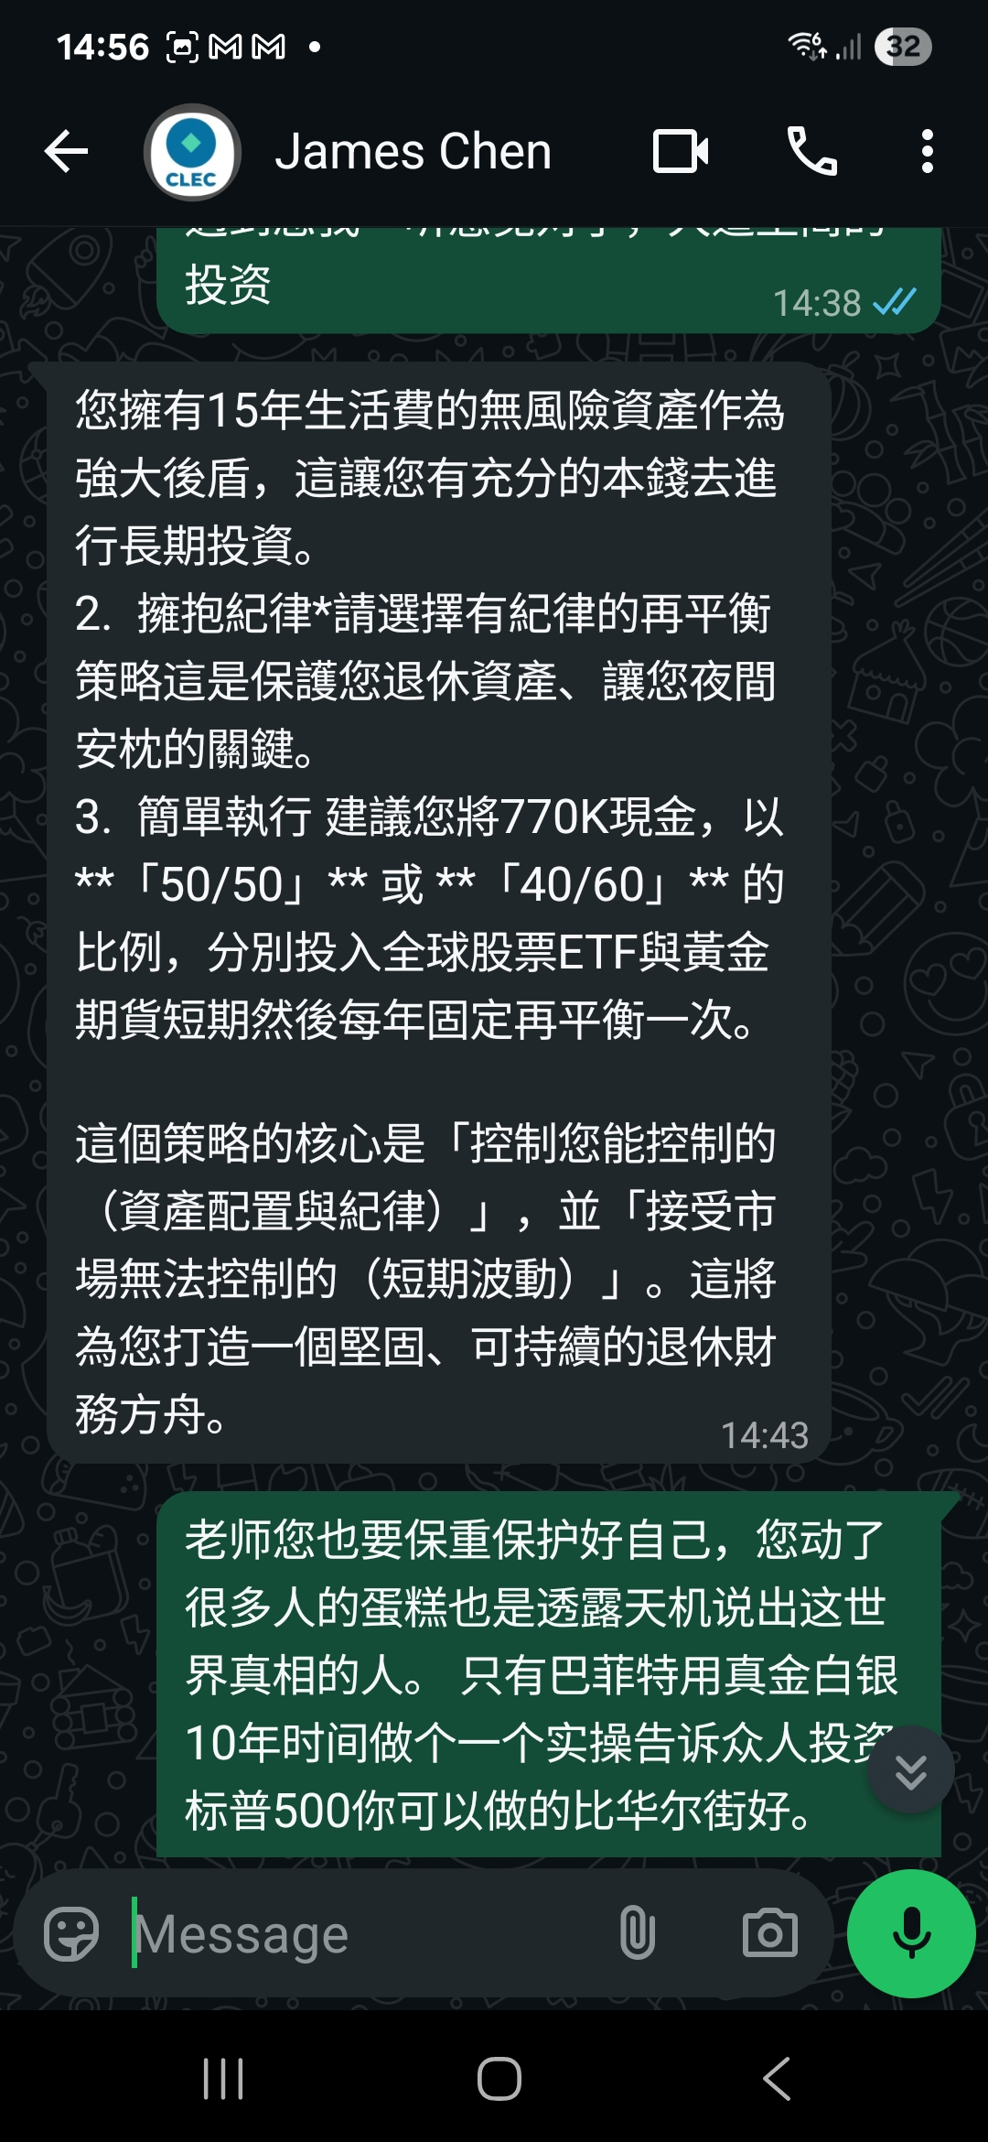
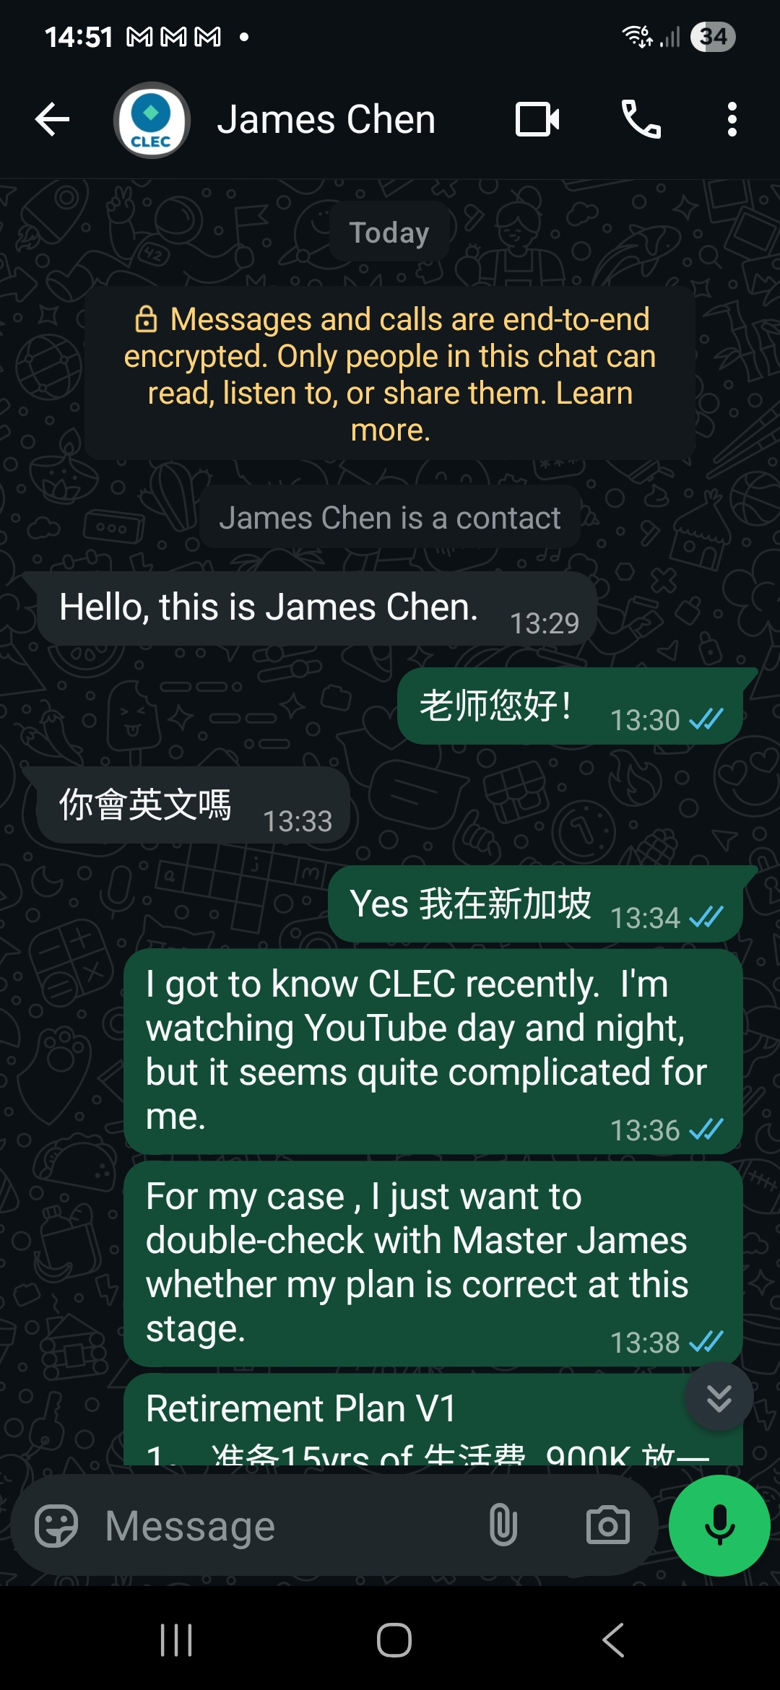
這是詐騙大家要小心，我不會直接跟你們聯絡，
除非你有問題來問我你們要記得在clubhouse我的正確ID @clecchairman

Slide 16
如果沒有把獲得「全世界的錢，讓全世界為我們工作。」的「理財」心態放在人生優先選項，人生不會富有！
將「工作」「老闆交代」「客戶的一通電話」「幫公司拿到訂單」「打第二份工」放在生活最急的優先地位，絕對是窮忙。
無法長期投資致富的人，通常是淺意識裡面「討厭錢」或「賺錢有捷徑」所以才會將理財的優先事項排在最後，或是將賭博當理財。
所以，要告訴自己「將理財放在人生優先事項」「我要做宇宙的主人」，「我是華爾街主人」「華爾街的錢都是我的」做對理財，「錢」自然就來。

Slide 17
Schwab PAL team 的回覆，重點其實非常清楚，我幫您整理成白話：
1. 如果 PAL（Pledged Asset Line）是「共同借款人」或「Trust 名義」
例如：
* Joint PAL
* Revocable Trust PAL
* Irrevocable Trust PAL
* Entity PAL
那麼：
✅ 若存活者本來就是借款人／ trustee／ authorized agent
→ 可以：
* 直接重新登記（reregister）
* 或重新做 replacement PAL 承接貸款
也就是說：
「原本就在 PAL 文件上的人」才能延續這筆 PAL。

Slide 18
1. 如果只是受益人（Beneficiary）或繼任 trustee
但原本不是 PAL borrower／authorized agent
❌ 不能直接繼承這筆 PAL。
Schwab 的要求會是：
* 必須先還清 PAL
* 然後關閉原 PAL account

Slide 19
1. 他們提出的一個解法（也是稅務上常見做法）
Beneficiary 可以：
* 直接賣掉部分 inherited securities
* 用來償還 PAL
因為：
✅ 遺產通常有 step-up basis（成本重置）
所以：
* 被繼承的股票成本
* 會變成死亡當日市價
因此立刻賣出時：
✅ 通常幾乎沒有 capital gain tax
1. 然後剩餘資產再重新投資
Schwab 的意思是：
* 先清 PAL
* 再用剩餘現金重新建立投資部位
* 新成本就是現在的新 cost basis

Slide 20
In addition to previous email, there is a new PAL line ratio changes. We increased from previous 70% to 75% now.
Here is the link that you can search for each security : ARL .
For example: QQQ is 75%, TSLA is 50%...etc

Slide 21
另外一種方式是可以讓遺產繼承人（beneficiary)也是用自己的PAL借款還掉被繼承人帳戶的PAL欠款之後直接繼承所有價證券，而不用賣出。
這樣還是可以持續讓被繼承人的資產持續累積，而不會因為賣出資產還掉PAL 的欠款而降低（減損）持有的資產部位。
當然長期要培養繼承人（beneficiary)自己的資產部位足夠做PAL股票質押來還被繼承人的PAL欠款。
重點是你有沒有辦法做好下一代的投資理財教育，不然你的下一代可能也不願意去做股票質押借款去繳遺產稅跟欠款。

Slide 22
欠錢能不還就不要還才是最安全的！
甲乙都有一棟三千萬台幣的房產。
甲 因為積極還貸款，現在只欠兩百萬台幣的貸款，手上完全沒有現金部位！
乙 因為積極將房產淨值借出來，還欠一千五百萬台幣，但有一千三百萬現金與股票部位！
當火災一來，或地震一來，和失業，
甲因為還欠兩百萬貸款，無法還款，房子已經燒毀，或陣倒，無法有房子可賣，也無薪資可以還貸款，立即破產！
乙因為有一千三百萬股票與現金部位，可以辦辦找工作，租房子有十幾年可以再來解決問題！

Slide 23
同樣的狀況來到持有股票的甲乙兩個人。一樣有股票30,000,000台幣。
甲：完全百分之百的股票持有沒有現金。
乙：因為有股票質押借款，所以它可以有30%的現金。
當市場下跌80%的時候，而且又失業的時候如果再碰到房產燒毁或地震倒塌。
甲只剩下6,000,000的股票，而且要殺低賣出過日子和租房子。
乙 就不用殺低股票可以慢慢等股票漲回來，有30%的現金可以10幾年花費不用擔心。

Slide 24
當資產足夠可以質押時就應該盡量開始質押借款，讓自己的資產不要減損或持續增加投入金額！
通常我會建議台灣的朋友最少10,000,000台幣，中國大陸的朋友最好能夠夠有2,500,000人民幣以上或者在香港有1,500,000港幣，美國在投資帳戶有八十萬美元以上才考慮做股票質押，當你達到這個標準就應該盡量盡早質押！以上金額只是概念性的模糊正確。
沒有做股票質押的人，現金就是緊急備用金。
有做股票質押的人現金一開始要有30%也就是你一開始質押的資產30%是要配置現金部位。以防是下跌80%的時候你不會被清盤。

Slide 25
「有錢就立即馬上買進！」這是一者特殊能力！
有錢就立即買進，可以經過市場歷練，自我學習，認知與領悟，就能做到有錢就立即馬上買進！

Slide 26
退休倍數 與 退休生活品質 粗略想像關聯性
基本的退休條件是年開銷的15倍，這是一種平淡的退休生活的基本資產要求。10倍年開銷放QQQI 取得現金流，5倍年開銷做 70 30 資配產配置。簡單國內旅遊，無法出國旅遊。
如果你要過中等的退休生活，那最少要有年開銷的20倍。15倍年開銷放QQQI 取得現金流，5倍年開銷做 70 30 資配產配置。一年一次國內的短期奢華旅遊。
如果你要過比較好的生活，那最少要有年開銷的35倍。可以取3%資產過生活。一年一次可以到比較長時間的遠程旅遊。
如果能有年開銷50倍以上，那你就可以過優渥的退休生活。產配置 80 20 可以取資產的2%，每年可以有一趟國外旅遊。可以做商務艙旅遊。如果產配置 70 30可以取資產的3%，每年可以兩趟國外旅遊做商務艙旅遊。

Slide 27
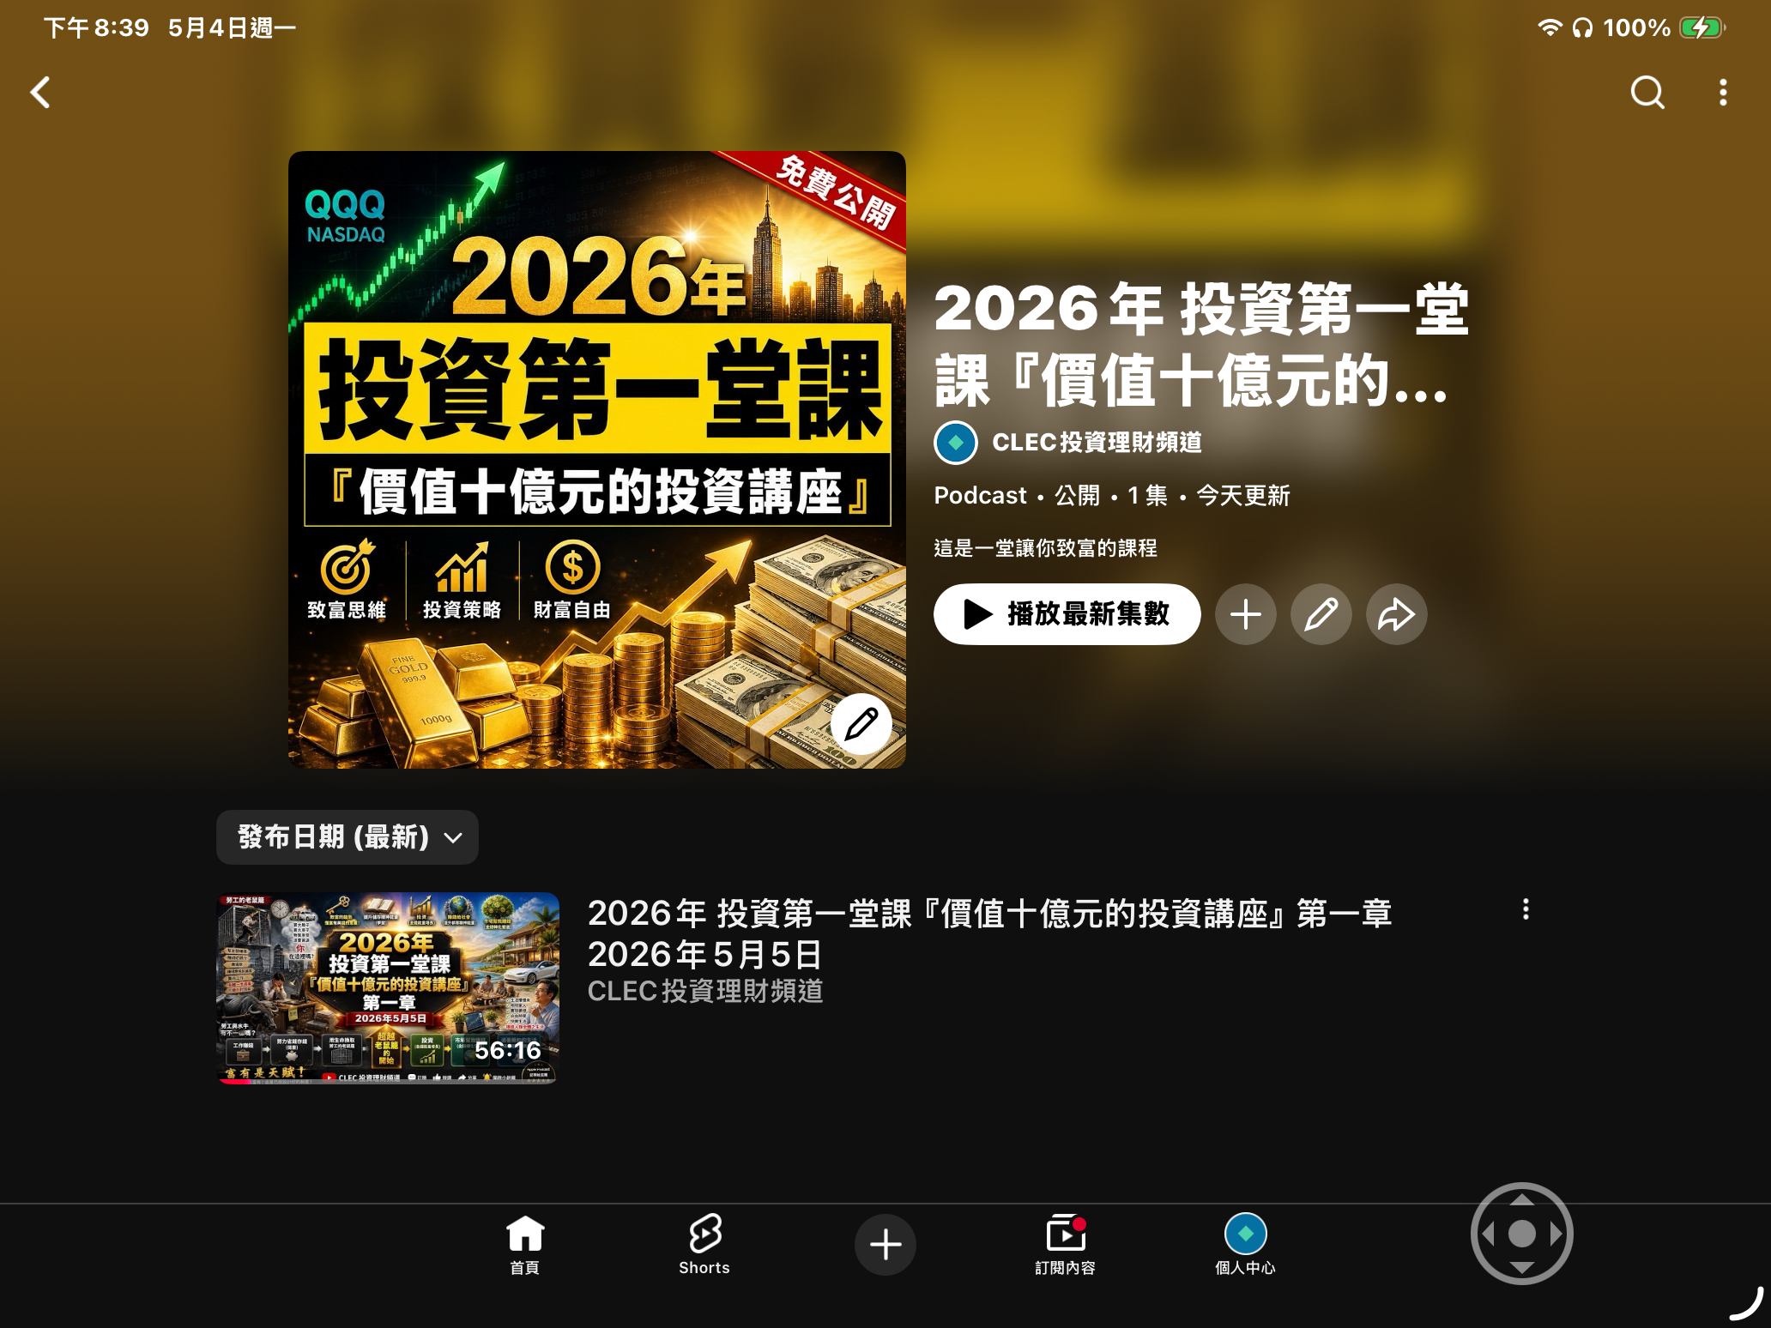
在 YouTube 上觀看「2026年 投資第一堂課『價值十億元的投資講座』」
https://youtube.com/playlist?list=PLiskER8xug1d5adCiettxa-qaras_mq4k&si=uIM4OFZPv4Kg0WpY

Slide 28
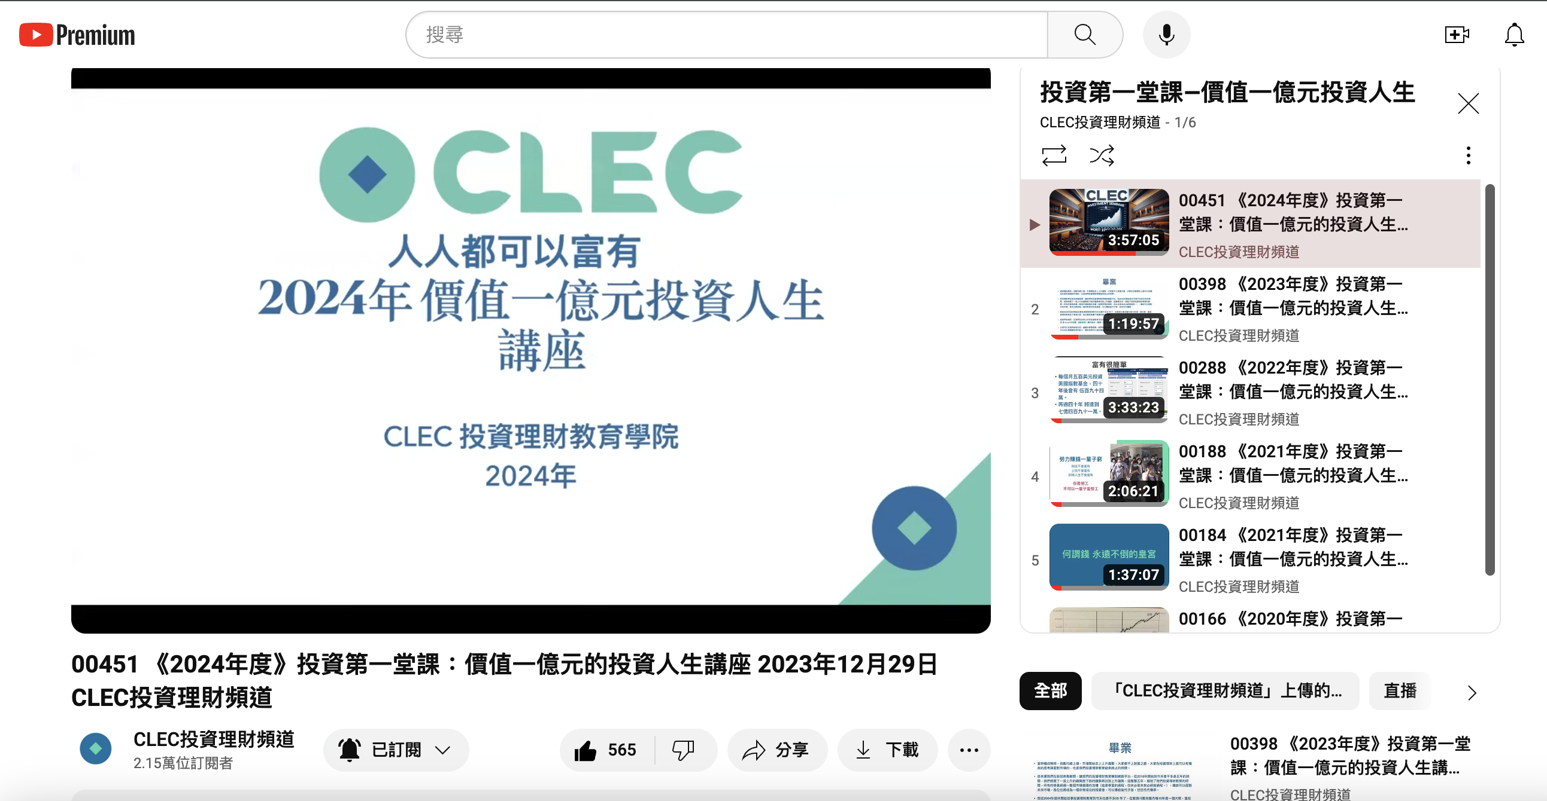
CLEC 投資理財教育學院
00451 《2024年度》投資第一堂課：價值一億元的投資人生講座 2023年12月29日 CLEC投資理財頻道
https://youtu.be/4FMjmyBpTzw

Slide 29
市場天天都上漲
很美好、很快樂
🍂🌷🌹🌸🌼🌺🌻
🌞💫✨🌟🌈🌈❤️

Slide 30
我們在 YouTube 留言區有置頂留言，可以下載講義，和其他相關連接資訊。
或寫email 給我
現在僅用這個clec.hq.director@gmail.com ，不要用另外一個信箱）

